Slide 1


魏氏体育管理中心
NHC Sports Management Center
2020年5月
商业计划书

Slide 2
目录
总结
魏氏体育管理中心：里程碑
魏氏体育管理中心：核心产品与服务
体育管理中心app
Haaga-Helia应用大学苏州实验室LAB8项目
Haaga-Helia ：大数据 - 大生意
NICCAP - 北欧创新公司创立与加速项目
芬兰体育小镇服务计划项目
办公与场地需求
三年盈利预测(百万元)
资金募集
退出策略
我们的合作伙伴
2018-2020营销活动
创始人简介
顾问团队（部分）
联系方式

Slide 3
随着北京冬奥会三年后的来临，国内对冰上体育运动的兴趣持续攀升 2022年，北京冬季 体育运动市场规模预计规模达到536亿美元，比上一届冬奥会的462亿美元增加16%，同时 将增加150万个工作岗位
总结
市场背景
•
•
我们预计中国冬季体育市场上商机巨大，培训设施和技术培训方面缺口较大
我们的使命
魏氏体育管理中心在将芬兰等国的先进的冰上体育运动技术和管理模式引入中国，尤其是 弥补苏州地区缺乏国际高端冰上体育运动机构的局面
关于我们
世界级的管理团队组合，在培训与创业方面经验丰富，视野前瞻 与芬兰顶尖的冬季体育技术和管理人才达成战略合作关系
苏州稻谷国际中心500平方米的办公室，未来计划扩充到1500平方米
•
•
•
1. Based on CAGR of 16% extrapolated based on 2018 growth rate
2

Slide 4
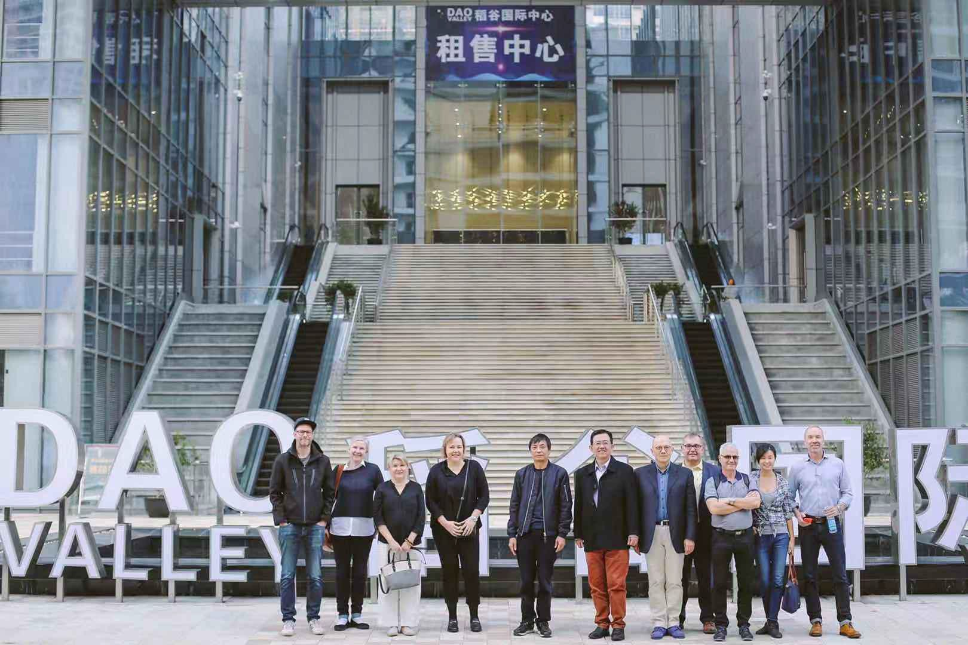
魏氏体育管理中心：里程碑
如今
2020-2021年
2022年及以后
与芬兰顶尖的冬季体育技术和管 理人才达成战略合作关系
在苏州组建体育管理中心，提供 以下产品与服务：
芬兰的冬季体育技术和管理人 才为中国青少年提供培训
体育管理方向EMBA学位，为中 国培养体育赛事管理和经纪人 才。
将魏氏体育管理中心建设成中国 体育管理与教育方面的标杆企业
。持续创新，提供一些产品和服 务：
冬季体育旅游
国际冰球赛事
体育交流访问
将5G、AI、AR和大数据导入到 冰球运动中。
魏氏体育管理中心创始人与芬兰合作伙伴在办公 楼前合影留念
3

Slide 5
魏氏体育管理中心：核心产品与服务
组建并运营北欧体育运动中心
体育交流访问和
国内国际赛事活动
*在冰上曲棍球赛 事中导入5G、AI、
AR、大数据应用
规划、培训运营 与管理芬兰体育 小镇
培训与教育
魏氏体育管理中心app
Haaga-Helia应用科学大学苏州Lab8
4

Slide 6



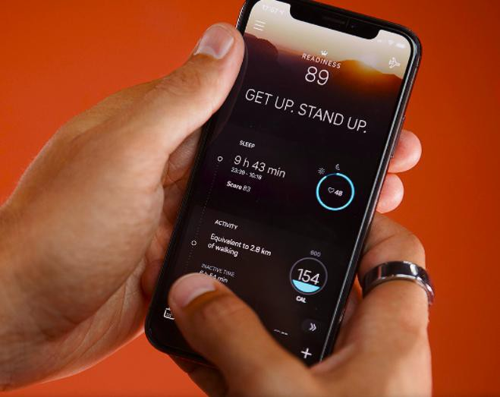



体育管理中心app
我们将和所有芬兰的合作伙伴联合设计开发“魏氏体育管理中心”app。
针对冰球等体育活动的大 数据/人工智能研发
赛事赞助商、广告商
教练、队友
学生/受训人
5

Slide 7

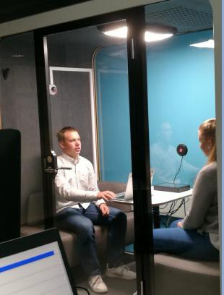



Haaga-Helia应用大学苏州实验室LAB8项目
Service Experience Lab / 服务体验实验室
Service Experience Lab / 服务体验实验
利用AR/VR/MR提升消费者的体验
本项目在芬兰 已在运营中， 将引入中国。 其消费者调研 技术帮助企业 精准地设计营 销策略，从而 降低运营成本。
室
利用AR/VR/MR提升消费者的体验
SalesLab / 销售实验室
关于销售研究、销售培训和销售发 展（获客）的全新的创新的环境。 结合了面部表情数据和针对生理激 发和眼部动作的观测与跟踪数据
eComLab/电商实验室
一个针对消费者全过程购物 检测与分析的平台
时间
目标
2020年第二季度
在苏州设立研发中心和基础设施
与客户公司合作、测试：率先开展增强现实、虚拟现实和混合现实，情绪人工智能、面部 表情分析、眼球跟踪、皮肤电测试、语义分析、语音分析
2020年第三季度
2020年第四季度
扩展规模：扩大研发合作

Slide 8
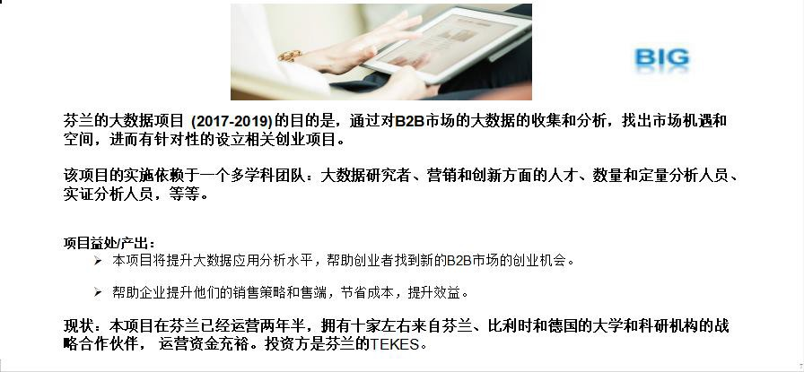
Haaga-Helia ：大数据 - 大生意

Slide 9


NICCAP - 北欧创新公司创立与加速项目
NICCAP:
一个创新的创业培育项目，帮助初创企业加速成长，为其提供人际网络、资源和技能。
来自多个国家和机构的创业者组成多学科跨代黑客马拉松及创意营，目的是创造新的跨境公司， 拓宽创新生态系统的边界。
项目目标：
召集全球850个创业者，参与各项创业培育模块，最终：
将创建6个具有全球发展潜力的跨国初创企业;
项目在芬兰支持15家早期创业公司，在中国至少支持15家企业
为生态系统伙伴举办6次联合示范活动;
与生态系统合作伙伴共同创建联合黑客马拉松挑战
制定具体的路线图，包括生态系统参与的责任和工作安排。
现状：
本项目在芬兰已经启动，Haaga-Helia应用科技大学 和其它三家机构提供支持，运营资金来自Interreg Central Baltic
8

Slide 10


芬兰体育小镇服务计划项目
我们可以提供芬兰体育小镇总体规划设计方案， 包括：芬兰冰雪运动中心、芬兰文化旅游中心、 芬兰教育培训中心与芬兰科技中心。
芬兰体育小镇集合了冰上运动设施、赛事，兼 有相关的培训，以及健身和休闲设施，也有卫 生和医疗机构、水疗、会议设施和餐饮设施与 场所。 围绕冰上运动组成了了一个包罗万象的 独立世界，因而闻名于世界。

Slide 11

办公场地需求
根据未来业务规划，我们的体育管理中 心的办公面积将扩展到1000平方米， 基本上分成三个部分:
  魏氏体育的管理层和员工：作为体育运 动中心的管理方，我们下设体育赛事管 理、营销、IT等部门。
  Haaga-Helia应用科技大学的研发中心
  大小会议室及大教室。

Slide 12
三年盈利预测(百万元)
项目 | 2021 | 2022 | 2023
体育管理EMBA 冰球 |  | 5 | 10
- 夏季/冬季训练 | 2 | 2 | 4
- 教练培训 | 1 | 1 | 2
- 青少年培训 | 2 | 2 | 4
体育交流与访问 |  | 5 | 10
国内冰球比赛 国际冰球比赛 |  | 5 | 10
- 中国芬兰冰球交流活动 |  |  | 10
- 芬兰冰球超级联赛 |  |  | 20
总销售额 | 5 | 20 | 70
税后利润(20%) | 1 | 4 | 14
累计利润
1
5
19
11

Slide 13

资金募集
投资金额 | S$ 2M RMB 10M
投资人数量 | 20
每人投资 | S$100，000
基金 | 创新体育基金

Slide 14
退出策略
退出策略
3+2年：3年投资期和2年退出期
将该项目作为创新体育项目在新加坡上市
将企业溢价出售给上市企业
在上海科创板上市
13

Slide 15






我们的合作伙伴
芬兰冰球机构
苏州市体育局
苏州吴江区政府
Oppo Group
Haaga-Helia实用科技大学是芬兰一所注重商业应用和实践的大学。在教 学上强调未来的人才需要有合作精神、有创业创新意识和国际化的视角。 在芬兰，本大学拥有一个由诺基亚等多个大型企业参与和支持的创新中 心。本大学计划在苏州设立自己的Haaga-Helia研发创新中心。
成立于1877年，Regis大学被美国新闻与世界报道杂志连续评为美国西部 地区顶级大学之一。教学上强调独立和批判性的思考和全球化的视野。 在IT教学和研究方面力量雄厚，计划在苏州设立其Regis大学研发创新中 心。
14

Slide 16
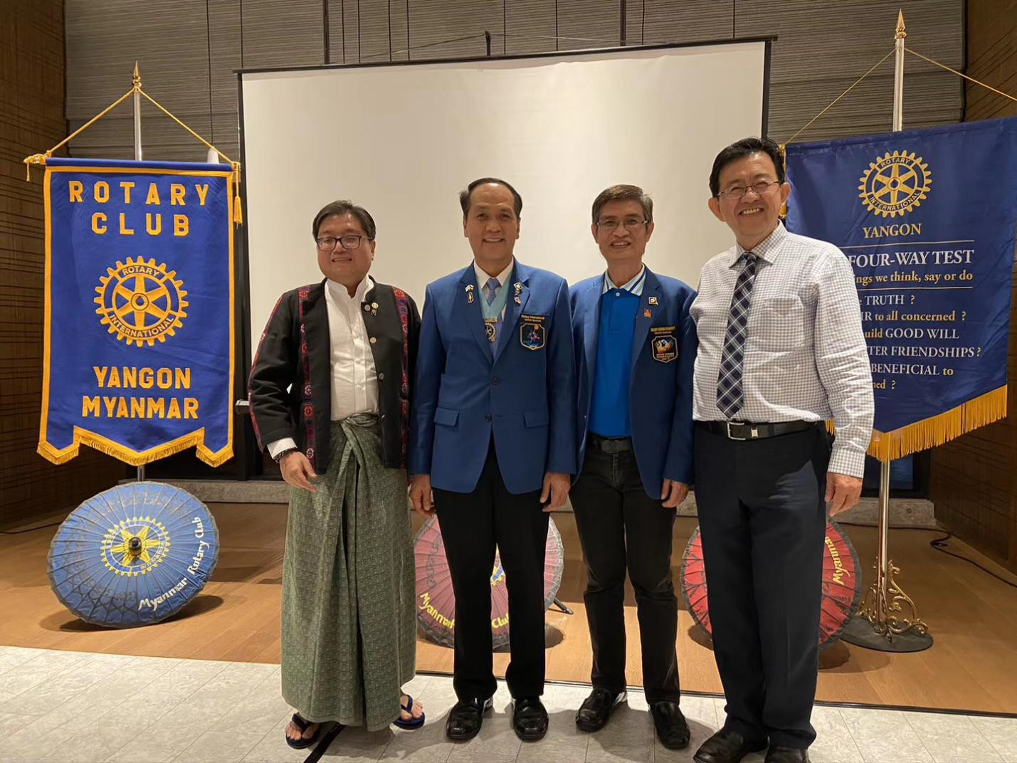
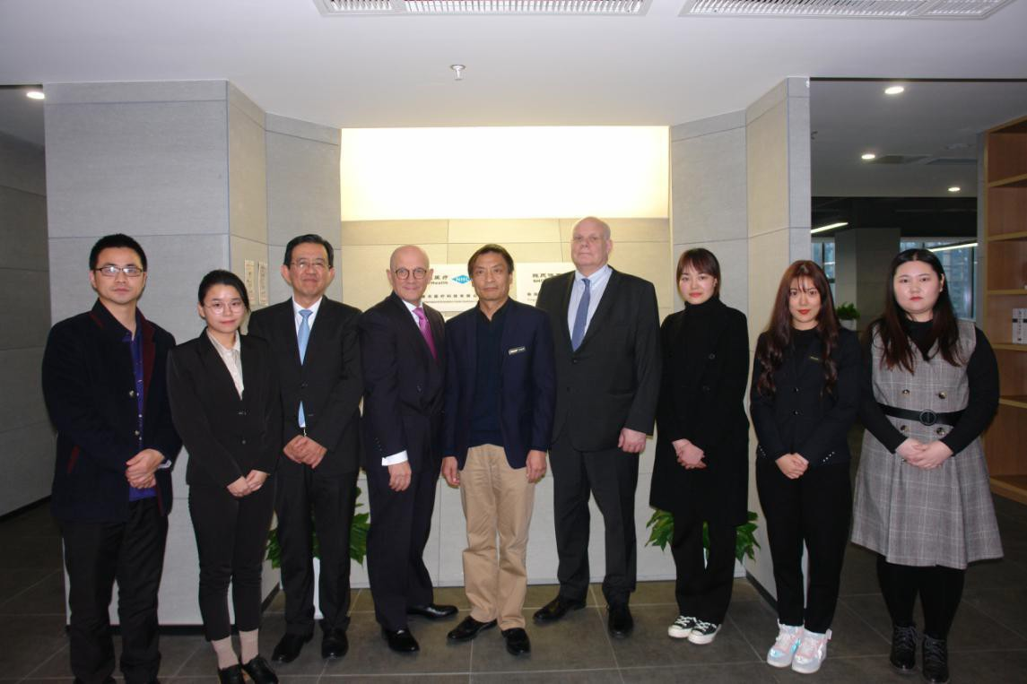
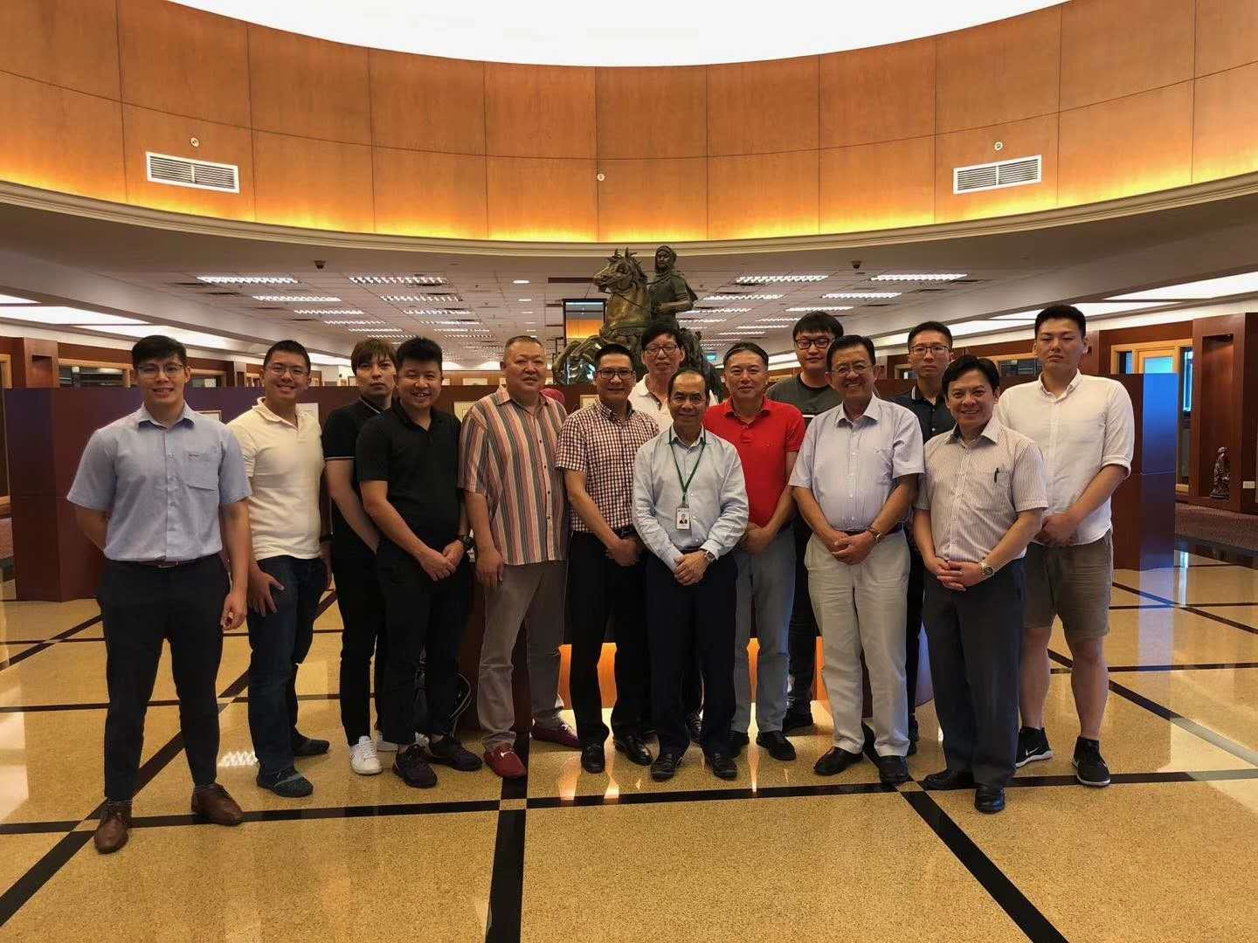
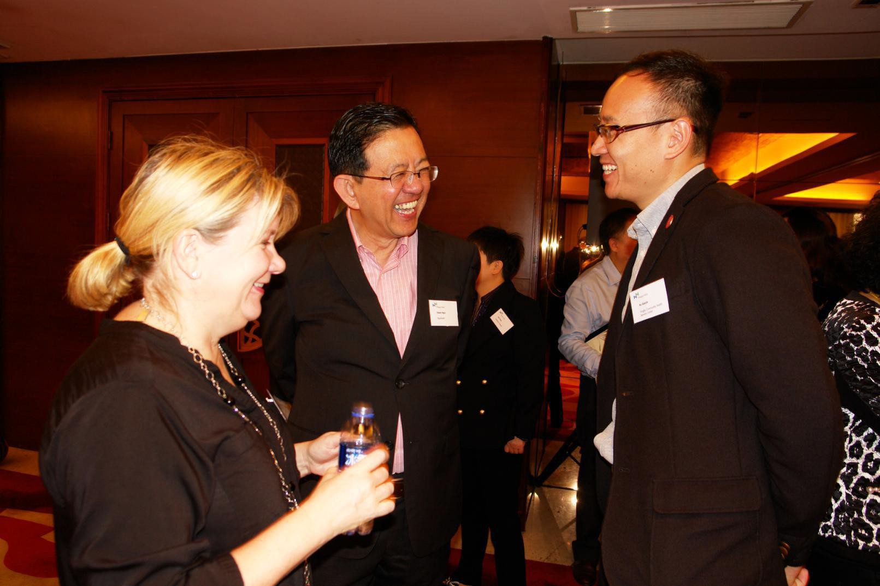
2018-2020年的营销推广活动
2020年2月 魏成水总裁为推广“和平咖啡”项目赴缅甸访问仰光扶轮社及Sithar咖啡工厂。
2019年12月 苏州魏氏医疗科技有限公司开幕典礼
2019年9月 新加坡著名企业家，第一家集团创始人与群策环球控股执行董事长 - 魏成辉大哥，邀请 了15个魏氏兄弟，参观了第一家工厂，群策控股办公室，沙巴Sutera Harbour Hotel, 和沙巴 Mantanani Island。
2019年7月，魏成水总裁参加马尼拉扶轮社百年庆典活动。
2019年5月，美国Regis大学资深副校长、Salvador Aceves教授莅临苏州和上海，达 成战略合 作。
2018年11月，在苏州举行研发创新研讨会，并在国际商务网站LinkedIn和其它社会媒 体平台 发布新闻稿，受到国内外投资机构和业内人士的关注。
2018年10月，魏成水总裁访问美国多家医学院，探讨合作方案和具体行动。
2018年5月，Haaga-Helia应用科学大学来上海访问考察，会见潜在合作伙伴
2018年4月，魏成水总裁赴越南参加扶轮社慈善活动
12

Slide 17

创始人及CEO个人介绍
魏成水，是一位在教育、医疗以及体育领域具有丰富经验的连续创业者，目前为苏州魏氏医疗科技有限公司, 塞温投资管理（上海）有限公司与塞维爱温（上海）企业管理咨询有限公司的创始人和总裁。
他是新加坡商会会员和芬兰哈格应用科技大学国际教育专家团成员。
之前他在泰瑞达、必和必拓和第一家食品等几家跨国公司担任中国市场高管和负责人，期间和多所国际商学院和医院建立了深厚的信任和合作，也和投资界交投甚广。他是国际扶轮社会员，多次参加中国、缅甸、越南等国的教育、免费医疗等慈善项目。
他拥有美国旧金山大学EMBA证书和美国德克萨斯大学阿灵顿分校MBA金融专业证书以及美国爱达荷州立大学BBA证书。
13

Slide 18
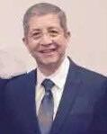
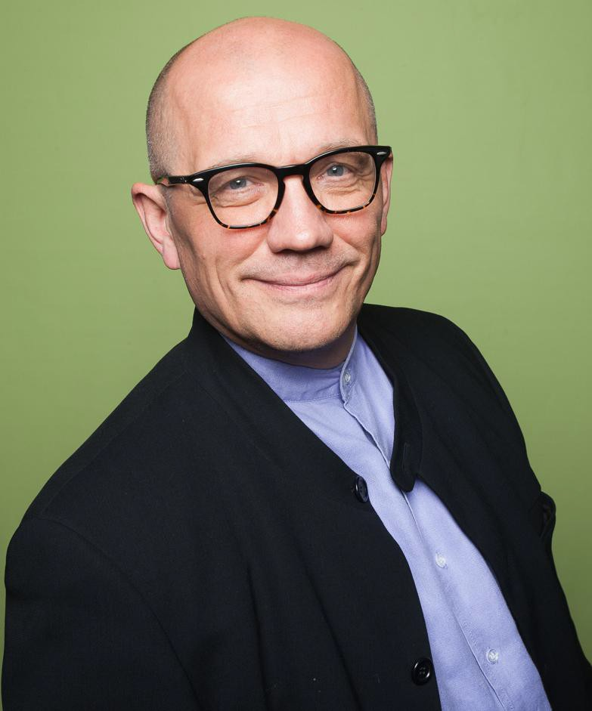
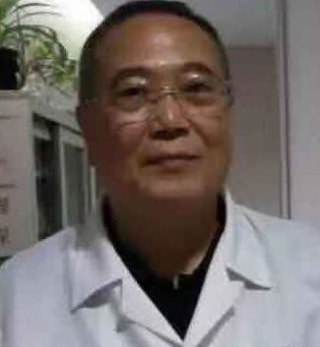
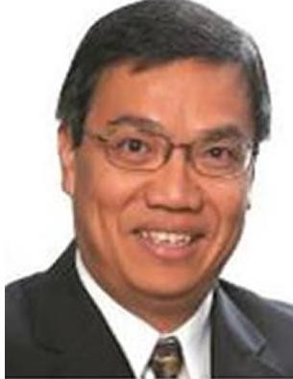
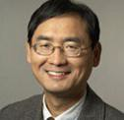
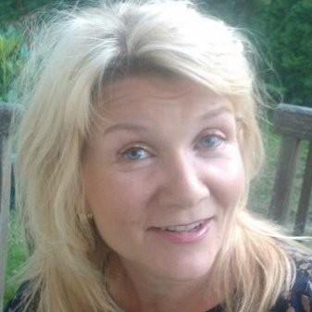
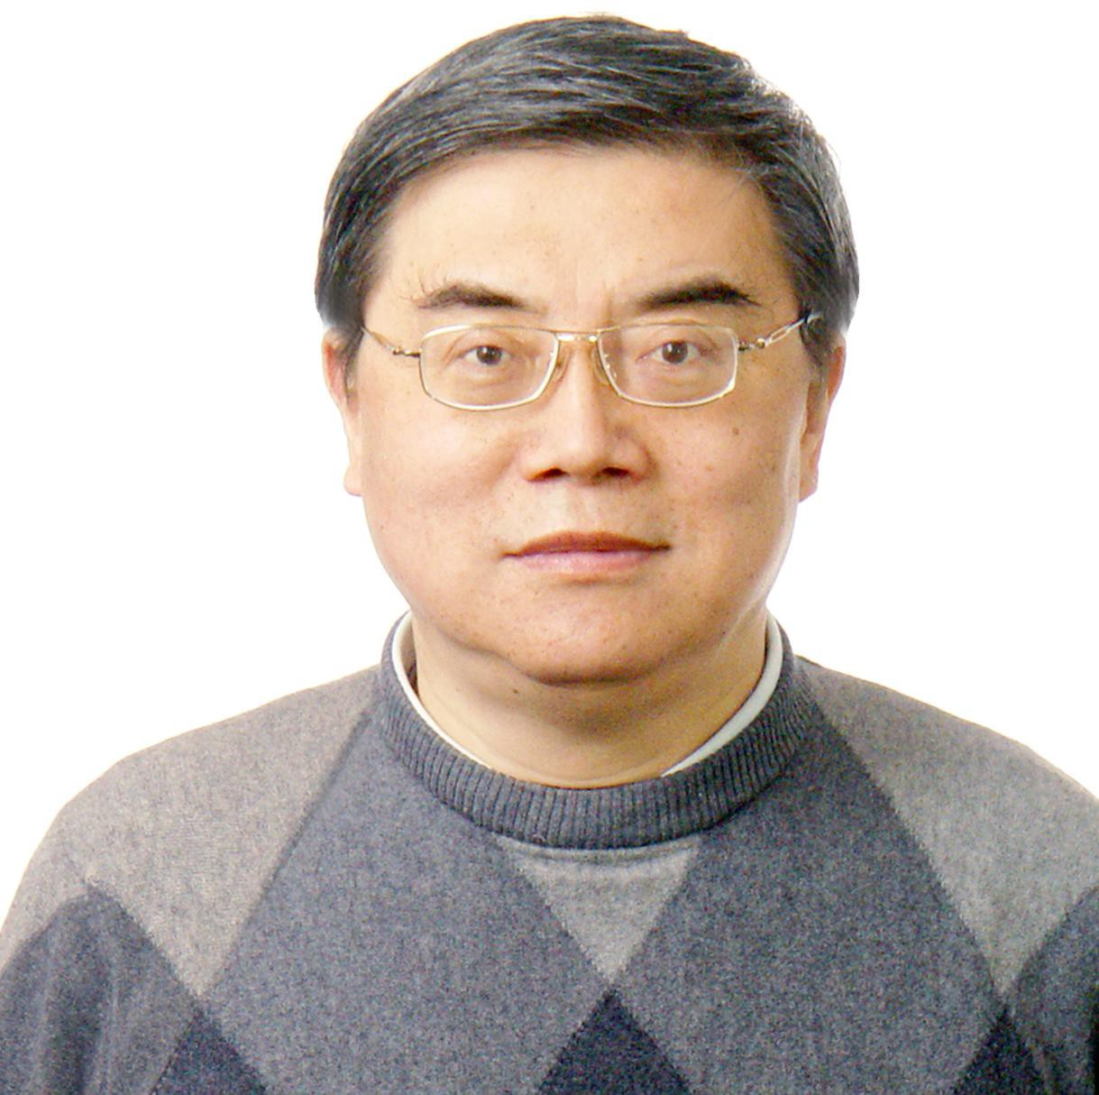
顾问团队（部分)
Salvador
Aceves教授, 美国瑞吉斯 大学高级副 总裁兼首席 财务官。以 前曾在福特 汉姆大学和 旧金山大学 担任副教务 长。
Pasi Halmari, Tinna Laiho，
曾庆輝，世华 银行创始人、 副行长 行长 上海瑞金医院 医疗集团瑞東 医院副院长
魏成雄博士，Roger Chen教
李乃和博士， 首席数据科学 家。
Haaga-Helia 应用科学大 学的全球教 育服务计划 的负责人。
芬兰国家创新 中心（CLIC） 服务总监， Haaga-Helia应 用科技大学的
新加坡鹰格 医院和伊丽 莎白医院知 名的外科手 术顾问和腹 腔镜外科手 术顾问。
授，美国旧金 山大学战略学 教授。
中国大数据、 人工智能专家。 上海交通大学 副教授。
曾为许多美国 和中国公司
（英特尔、卡 特彼勒和泰科 电子等）提供 咨询服务。他 拥有达拉斯德 克萨斯大学战
Innoboost经理。
在芬兰和其 他国家拥有 三十多年高 等教育方面 的经历。
中国文化大学 法学硕士
台湾大学商学
在芬兰国内外 拥有20多年的 数字媒体和电 商管理经验。
在新加坡拥
《营销工程—
—新世纪营销 学丛书》作者。
院硕士EMBA。 有自己的诊
所。
略学博士学位。 17

Slide 19

联系方式
魏成水
创始人/首席执行官
魏氏体育管理中心
苏州魏氏医疗科技有限公司
Email: edwinngoi@NHCsports.cn Website：www.nhcsports.cn
地址：苏州市吴江区水秀街500号稻谷国 际中心1704单元
邮编： 215200
Tel：0512-63168716 0512-63168711
18
18
18

